Slide 1
Manipulación de grafos con Python y Orientdb
Carlos Emanuel Balcazar

Slide 2
Antes de empezar… ¿grafos?
Atributos y relaciones representadas como un grafo.
Consultas más amplias y no limitadas por tablas
Las búsquedas tienen un alto nivel de efectividad y eficiencia

Slide 3
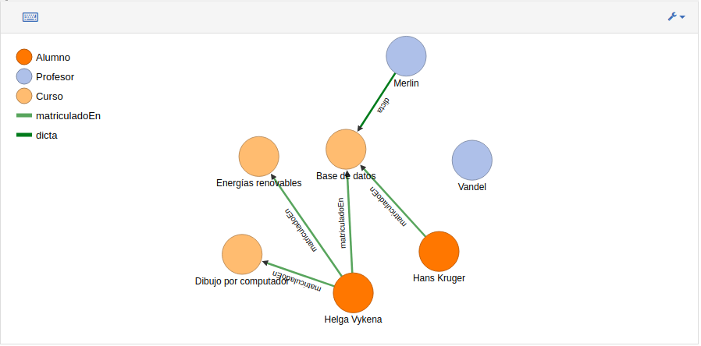

Slide 4
¿Qué haremos?
Crear una nueva base de datos.
Crear nuestro esquema desde un script.
Cargar algunos datos desde un script.
Conectarnos con python a la base de datos.
Devolver algunos datos.

Slide 5
¿Que es orientdb?
OrientDB es una base de datos nosql multimodelo
Escrito en Java y de código abierto
Admite grafos, documentos, clave/valor y objetos.
Admite modos sin esquema, esquema completo y esquema mixto.

Slide 6
OrientDB vs Neo4j
Neo4j es una base de datos orientada a grafos, muy popular entre los desarrolladores.
Sin embargo nos hemos encontrado con muchas complicaciones a la hora de utilizarla.
Importación/exportación de base de datos, problemas de concurrencia, no tiene primary keys ni definición de esquemas.
Su versión enterprise está escondida en su página!

Slide 7
Primero lo primero
Antes de conectarnos con python, debemos crear nuestra propia base de datos y sus esquemas. Además cargaremos algunos datos para poder hacer una prueba.

Slide 8
Creando nuestras propias clases
Ver ejemplos:
scripts/10_schema.sql
scripts/20_data.sql
Ejecutar: bin/command.sh script.sql

Slide 9
Algunas consultas que podemos hacer
Ver ejemplo: scripts/casos_select_match.sql

Slide 10
Conectémonos a Orient con Python!
Para ello utilizaremos su driver oficial: pyorient
Se puede descargar utilizando el sistema de gestión de paquetes de python.
Sin embargo esta desactualizado, para hacerlo funcionar hay que hacer un pequeño truco…
SUPPORTED_PROTOCOL = 37

Slide 11
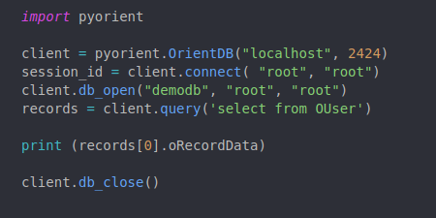
Conexion
CONEXIÓN

Slide 12
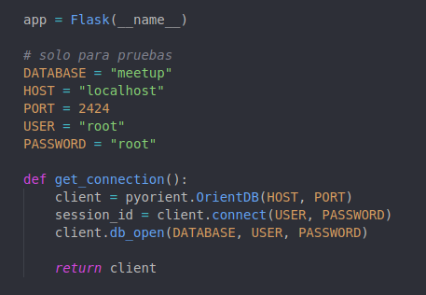
Ahora implementemos una API con Flask
Primero, creamos nuestro archivo app.py o como quieran llamarle y le incorporamos la conexión a orient
Ver ejemplo: src/app.py

Slide 13
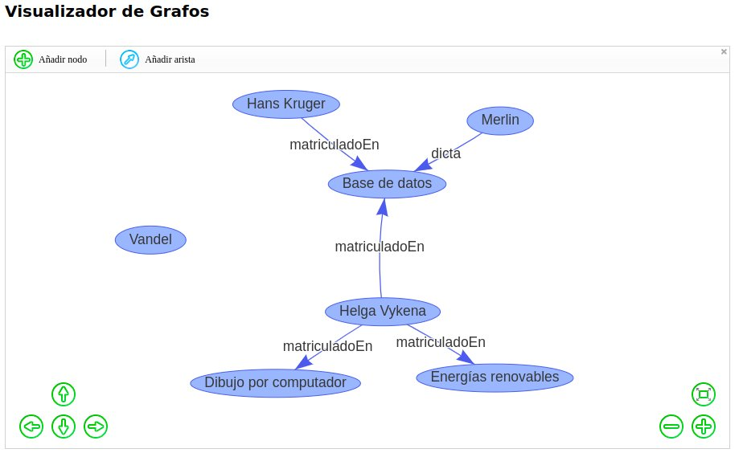
Una forma de visualizar los datos
Se pueden utilizar librerías para visualizar los datos de la base, una de ellas es vis.js
VIS JS

Slide 14

¿Preguntas?

